Slide 1
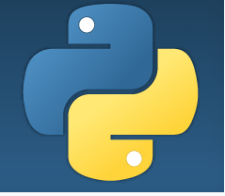
Мова програмування Python

Slide 2


Наша перша програма
Розглянемо програму, яка зчитує дані, які користувач вводить з клавіатури, проводить обчислення та виводять результат.
Для цього прочитаємо два числа і збережемо їх у змінні a і b, користуючись оператором присвоювання =.
Програйте цю програму і подивіться на результати її роботи:
програма: результат:

Slide 3

Приклад
Якщо виконати цю програму, результат буде 25, але якщо скласти 2+5 буде 7. Це сталося через те, що Python в третьому рядку «склав» два рядки, а не два числа.
У Python при додаванні до першого рядку приписується другий.
Зверніть увагу, що в IDLE вміст змінних a і b поміщено в лапки. Це означає, що в змінних a і b лежать рядки, а не числа.
У Python всі дані мають назву об’єктів
програма: результат:

Slide 4
Типи даних
Тип даних у мові Python – це характеристика об'єкта, а не змінної. Змінна завжди містить тільки посилання на об'єкт.

Slide 5
Типи даних
int (від слова "integer") – цілі числа. Розмір числа обмежений лише обсягом оперативної пам'яті;
float – дійсні числа або число з дробовою частиною (у мові програмування ціла частина від дробової відділяється "крапкою", наприклад: 5.256);
complex – комплексні числа;
str – Unicode-рядки (рядки виділяються одинарними або подвійними лапками, наприклад: "Hello, world!");
bool - логічний тип даних. Може містити значення True або False, які ведуть себе як числа 1 і 0 відповідно;
list – списки. Тип даних list схожий на масиви в інших мовах програмування;

Slide 6
Типи даних, продовження
tuple – кортежі;
dict - словники. Тип даних dict аналогічний асоціативним масивам в інших мовах програмування;
set – множини (колекції унікальних об'єктів);
bytes – незмінювана послідовність байтів;
function – функції;
type – класи та типи даних. Не дивуйтесь! Всі дані в мові Python є об'єктами, навіть самі типи даних!
NoneType – об'єкт зі значенням None (позначає відсутність значення).

Slide 7
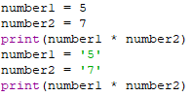
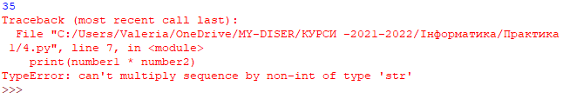
Приклад
Тип об'єкта визначає, які дії можна робити з об'єктами цього типу.
Наприклад, якщо в змінних number1 і number2 лежать об'єкти типу int, то їх можна перемножити, а якщо в них лежать об'єкти типу str, то їх перемножити не можна:
програма:
результат:

Slide 8
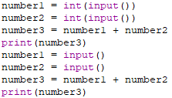

Приклад
Щоб перетворити рядок з цифр в ціле число, скористаємося функцією int (). Наприклад, int (‘15') поверне число 15.
Ось приклад правильної програми, яка зчитує два числа і виводить їх суму:
програма: результат:

Slide 9

Завдання
Здійснити математичну дію над двома числами
При запуску вашого коду програма повинна запитати кожне число, після чого вивести добуток двох введених чисел:
результат:

Slide 10

Як виглядатиме ваша програма

Slide 11
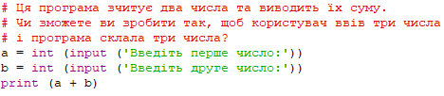
Завдання «Сума трьох чисел»
Напишіть програму, яка зчитує три числа і виводить їх суму.
У завданні зчитувати вхідні дані обов’язково через input() і виводити відповідь через print().

Slide 12
Перелік числових типів
У мові Python підтримуються наступні числові типи:
цілі та дійсні числа;
комплексні числа;
числа фіксованої точності;
раціональні числа;
множини;
логічні значення;
цілі числа необмеженої точності.

Slide 13
Числа і операції над ними
Мова Python має набір математичних (арифметичних) операторів для проведення обчислень в арифметичних виразах. Перелік цих операторів в порядку спадання пріоритету наступний:
** піднесення у степінь;
–x унарний мінус;
/, // звичайне ділення, ділення з округленням вниз;
% остача від ділення;
* множення;
– віднімання;
+ додавання.

Slide 14
Застосування
Для яких категорій числових типів можна застосовувати математичні оператори?
Математичні оператори можна застосовувати для будь-яких числових типів, а саме:
цілочисельних (типів);
дійсних;
комплексних.

Slide 15

Дійсні числа
Дійсні числа, мають тип float.
Зверніть увагу, що якщо ви хочете зчитувати з клавіатури дійсне число, то результат, що повертається функцією input() необхідно перетворювати до типу float:

Slide 16
Як записати дійсні числа
Дійсні (речові) числа представляються у вигляді чисел з десяткової точкою (а не коми, як прийнято під час запису десяткових дробів в текстах).
Для запису дуже великих або дуже маленьких за модулем чисел використовується так звана запис «з плаваючою точкою» (також звана «наукова» запис).
У цьому випадку число представляється у вигляді деякого десяткового дробу, званої мантиссой, помноженої на целочисленную ступінь десяти (порядок).
Наприклад, відстань від Землі до Сонця дорівнює 1.496 · 10¹¹ а маса молекули води 2.99 · 10⁻²³.

Slide 17
Як записати дійсні числа
Числа з плаваючою точкою в програмах на мові Пітон, а також при введенні і виведенні записуються так: спочатку пишеться мантиса, потім пишеться буква e, потім пишеться порядок. Пробіли всередині цього запису не ставляться.
Наприклад, зазначені вище константи можна записати у вигляді 1.496e11 і 2.99e-23. Перед самим числом також може стояти знак мінус.
Нагадаємо, що результатом операції ділення / завжди є дійсне число (float), в той час як результатом операції // є ціле число (int).
Перетворення дійсних чисел до цілого проводиться з округленням у бік нуля, тобто int (1.7) == 1, int (-1.7) == -1.

Slide 18
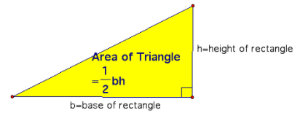
Завдання
«Площа прямокутного трикутника»
Напишіть програму, яка зчитує довжини двох катетів в прямокутному трикутнику і виводить його площу. Кожне число записано в окремому рядку.
У завданні зчитувати вхідні дані обов’язково через input() і виводити відповідь через print().

Slide 19
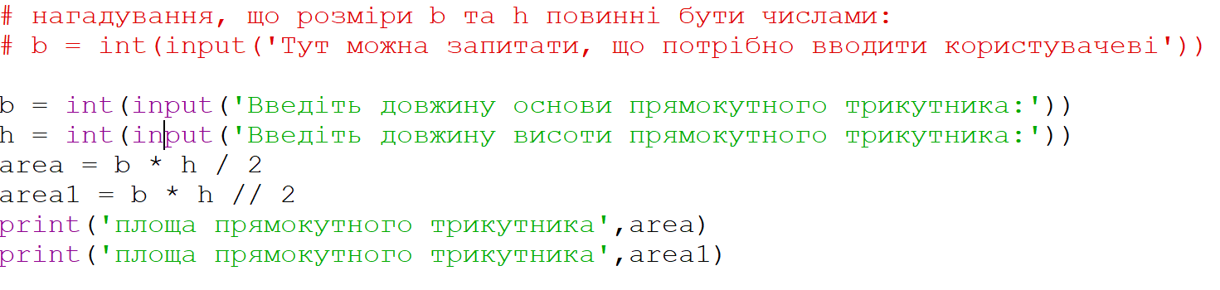
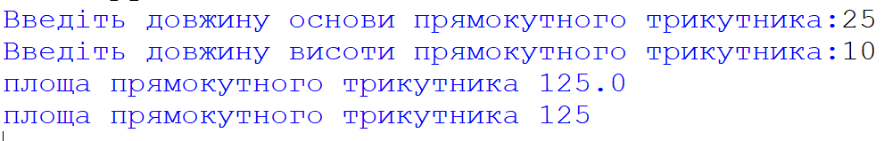
Як виглядатиме ваша програма
«Площа прямокутного трикутника»
програма:
результат:

Slide 20
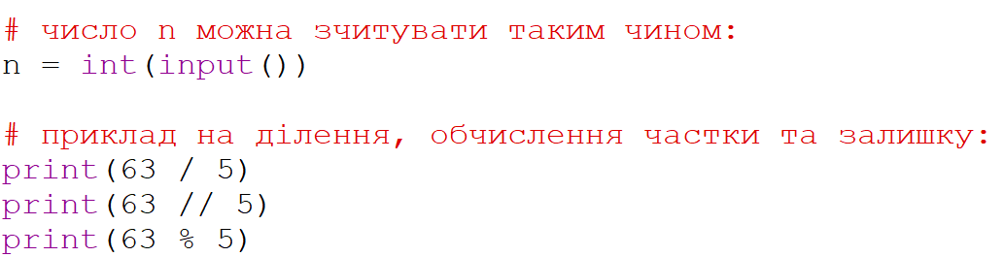
Завдання «Поділ яблук»
n дітей ділять k яблук порівну, залишок, що не ділиться залишається в кошику. Скільки яблук дістанеться кожної дитині? Скільки яблук залишиться в кошику?
Програма отримує на вхід числа n і k і повинна вивести шукану кількість яблук (два числа).
У завданні зчитувати вхідні дані через input() і виводити відповідь через print().

Slide 21
Числа. Арифметичні операції з числами: Використовуючи арифметичні оператори (+, -, *, /, //,%), напишіть програму:
Складіть арифметичний вираз і обчисліть n-е парне число (першим вважається 2, другим 4 і т.д.).
Складіть арифметичний вираз і обчисліть n-е непарне число (перше -1, друге -3 і т.д.).
Скільки людей знаходиться між i-м і k-м в черзі?
Скільки непарних чисел на відрізку [a; b], якщо a і b - парні? a і b - непарні? a - парне, a - непарне?
Скільки повних годин, хвилин і секунд міститься в x секундах? Розкладіть наявну кількість секунд на суму з x годин + y хвилин + z секунд.
У будинку 9 поверхів, на кожному поверсі одного під'їзду по 4 квартири. В якому під'їзді, і на якому поверсі знаходиться n-я квартира?
Стрілка приладу обертається з постійною швидкістю, здійснюючи w оборотів в секунду (не обов'язково стрілка приладу). Кут повороту стрілки в нульовий момент часу приймемо за 0. Який буде кут повороту через t секунд?
Ви стоїте на краю дороги і від вас до найближчого ліхтарного стовпа x метрів. Відстань між стовпами y метрів. На якій відстані від вас знаходиться n-й стовп?
x - дійсне число. Запишіть вираз, що дозволяє виділити його дробову частину.
x - дійсне число. Запишіть вираз, який округляє його до сотих часток (залишити тільки два знака після коми).
Від колоди довжиною L відпилюють шматки довжиною x. Скільки цілих повнорозмірних шматків максимально вдасться відпиляти?
Гумове кільце діаметром d розрізали в n місцях. Яка середня довжина одержаних шматків?

